Slide 1
情報ネットワーク学演習 II （Mini IaaSの実装）
3班
名前 | 学籍番号 | email
阿部 修也 | 33E16002 | s-abe@ist.osaka-u.ac.jp
佐竹 幸大
西村 友佑
錦織 秀 | 33E16015 | nishikori.shu@ist.osaka-u.ac.jp
Notes:
発表者に下線とか〇とか
名前の順

Slide 2
0. 目次
実装したIaaSの仕様
デモ内容
独自機能
質疑
スケジュールと実際
役割分担
Notes:
各ページタイトルと統一する
番号を振る

Slide 3
1.1 ネットワークモデル
ユーザ端末2
ユーザ端末1
Switch Network
管理用端末
VM Manager
Controller
Web Server
VM Server
VM Server
IP 管理
・・
・・
・・
・・
Notes:
雲と線をつなぐ
ノードとノードではなく
ノードやネットワークの外枠と，リンクの線は色を分けた方がよい
あとで赤は使うから，リンクは黒とかかな

Slide 4
1.2 IaaSの機能
ユーザは VMマネージャ上の Webページにアクセスし， GUI 操作によって任意の台数のコンテナを要求可能
ユーザは割り当てられたコンテナを SSH コマンドで 自由に操作可能 （OpenFlowによるパケットのL2, L3配送）
ユーザとコンテナ間にはプライベートネットワークが 形成され，他のユーザによるアクセスを防ぐことが可能（OpenFlowによるスライスの実現）
コントローラとネットワーク管理用端末は独自の管理用ネットワークを持ち，ユーザからのアクセスを受けない（OpenFlowによるスライスの実現）

Slide 5
1.3 各ノードの機能と所属スライス
ノード名 | 機能 | 所属スライス
コントローラ | OpenFlowを用いたスイッチの管理，制御 Webサーバ（管理用Webインターフェース） | NW管理スライス， VM管理スライス
管理用端末 | 管理用WebインターフェースよりNWの状態を確認 | NW管理スライス
ユーザ端末 | ユーザ用Webインターフェースを利用してコンテナ要求 SSHコマンドによるコンテナ操作 | プライベートスライス
VM マネージャ | Webサーバ（管理用Webインターフェース） IPアドレス管理 VMサーバにコンテナの制御を要求 コントローラにスライス追加を要求 | VM管理スライス， プライベートスライス
VM サーバ | Webサーバ（コンテナの制御命令受信用） コンテナの制御 | VM管理スライス
コンテナ | SSHやWebサーバ機能など | プライベートスライス

Slide 6
1.4 スライス
NW管理スライス
コントローラ，管理用端末が所属
管理用端末がネットワークのトポロジ情報を コントローラから取得するために利用
VM管理スライス
コントローラ，VMマネージャ，VMサーバが所属
VMマネージャがコンテナの作成をVMサーバに， スライスの作成をコントローラに要求するために利用
プライベートスライス
ユーザ端末，VMマネージャ，コンテナが所属
ユーザ端末ごとに作成されるプライベートネットワーク
ユーザがコンテナを利用するために利用

Slide 7
2. デモ内容
コントローラを起動
管理用端末を起動し，コントローラ上のWebインターフェースにアクセスし，トポロジを確認
コンテナ要求用のWebサーバ（VMマネージャ）を起動
ユーザ端末1からVMマネージャ上のWebサーバにアクセスし，Webインターフェースからコンテナの利用開始を要求（複数台のコンテナを要求）
管理用端末のWebインターフェースにより，コンテナの起動を確認
ユーザ端末1からコンテナとの接続を（pingコマンド）確認し，sshコマンドを利用してコンテナが操作可能なことを確認
ユーザ端末2をスイッチネットワークに接続し，ユーザ端末1及びユーザ端末1に割り当てられたコンテナと通信できないことをpingコマンドにより確認

Slide 8
2.1 コントローラの起動
ユーザ端末2
ユーザ端末1
Switch Network
管理用端末
VM Manager
Controller
Web Server
VM Server
VM Server
IP 管理
・・
・・
・・
・・

Slide 9
2.2 管理用端末の起動
ユーザ端末2
ユーザ端末1
Switch Network
管理用端末
VM Manager
Controller
Web Server
VM Server
VM Server
IP 管理
・・
・・
・・
・・

Slide 10
2.3 VMマネージャ/サーバの起動
ユーザ端末2
ユーザ端末1
Switch Network
管理用端末
VM Manager
Controller
Web Server
VM Server
VM Server
IP 管理
・・
・・
・・
・・

Slide 11
2.4 ユーザによるコンテナ要求
ユーザ端末2
ユーザ端末1
Switch Network
管理用端末
VM Manager
Controller
Web Server
VM Server
VM Server
IP 管理
・・
・・
・・
・・
Notes:
矢印
コンテナできるまではコンテナ表示なし
横線（dockerのネットワーク）だけかく
ユーザ端末をもうひとつ足す
Controllerは
・・・の線と実線の両方もってる

Slide 12
2.5 コンテナ立ち上げ要求
ユーザ端末2
ユーザ端末1
Switch Network
管理用端末
VM Manager
Controller
Web Server
VM Server
VM Server
IP 管理
・・
・・
・・
・・

Slide 13
2.6 スライス形成
ユーザ端末2
ユーザ端末1
Switch Network
管理用端末
VM Manager
Controller
Web Server
VM Server
VM Server
IP 管理
・・
・・
・・
・・
Notes:
FlowModはとりあえず3つのスイッチに投げる感じで

Slide 14
2.7 コンテナ情報の通知
ユーザ端末2
ユーザ端末1
Switch Network
管理用端末
VM Manager
Controller
Web Server
VM Server
VM Server
IP 管理
・・
・・
・・
・・

Slide 15
2.8 コンテナ操作
ユーザ端末2
ユーザ端末1
Switch Network
管理用端末
VM Manager
Controller
Web Server
VM Server
VM Server
IP 管理
・・
・・
・・
・・
Notes:
VM Managerの赤線はいらない
コンテナも赤塗いらない
ここでコンテナたす

Slide 16
2.9 排他処理
ユーザ端末2
ユーザ端末1
Switch Network
管理用端末
VM Manager
Controller
Web Server
VM Server
VM Server
IP 管理
・・
・・
・・
・・
アクセス不可

Slide 17
3. 独自機能（故障スイッチ回避）
背景
スイッチは経年劣化でパフォーマンスが低下する
パフォーマンスが低下したスイッチを使用し続けるとネットワーク全体の通信品質が低下する
スイッチを直したり新しいものに交換できない
目的
パフォーマンスの低下したスイッチを検出し，パス計算時に除外することでネットワークの通信品質低下を軽減する
パフォーマンスの低下したスイッチを使用しないことで修理や交換を可能にする
手法
コントローラは各スイッチに送受信パケット数情報を定期的に要求
パフォーマンスが低下したスイッチをパス計算時に除外

Slide 18
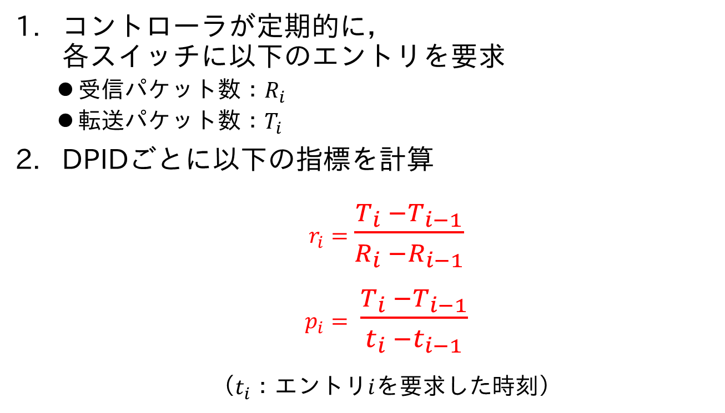
3.1 スイッチ故障検知 1/2
コントローラが定期的に， 各スイッチに以下のエントリを要求
受信パケット数：$R_{i}$
転送パケット数：$T_{i}$
DPIDごとに以下の指標を計算
$r_{i}=$ $\frac{T_{i} −T_{i−1}}{R_{i} −R_{i−1}}$
$p_{i}=$ $\frac{T_{i} −T_{i−1}}{t_{i} −t_{i−1}}$
（$t_{i}$：エントリ$i$を要求した時刻）
Notes:
4. DPID，コントローラのローカルタイムスタンプ，受信P数，転送P数を変数に代入（ここでは最新エントリと呼ぶ）
5. 同じDPIDのスイッチの，ひとつまえのローカルタイムスタンプ，受信P数，転送P数を取得（旧エントリ）
6. 以下を計算する
T = 最新TS - 旧TS
rx = 最新受信P数 - 旧受信P数
tx = 最新転送P数 - 旧転送P数
rt_rate = rx / tx
tx_speed = tx / T

Slide 19
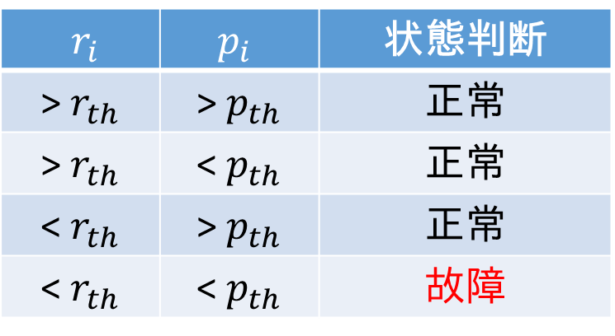
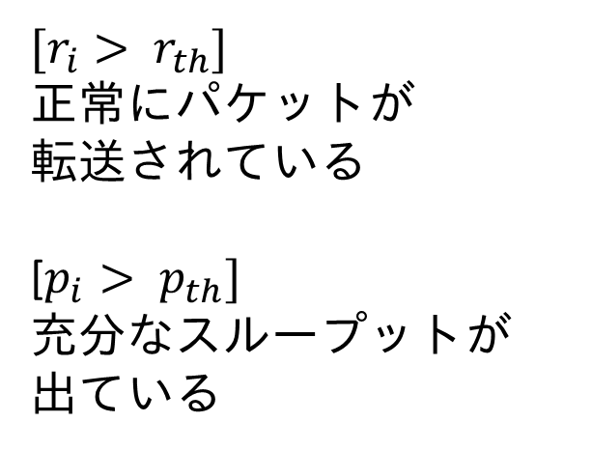

3.1 スイッチ故障検知 1/2
以下の表に従って故障有無の判断
パス計算時に故障スイッチを除外
$r_{i}$ | $$p_{i}$$ | 状態判断
> $r_{th}$ | > $p_{th}$ | 正常
> $r_{th}$ | < $p_{th}$ | 正常
< $r_{th}$ | > $p_{th}$ | 正常
< $r_{th}$ | < $p_{th}$ | 故障
$[r_{i}> r_{th}$]
正常にパケットが 転送されている
[$p_{i}> p_{th}$]
充分なスループットが 出ている
閾値$r_{th}, p_{th}$は予め決定
Notes:
数字を前のページから引き続き使うならページタイトルは統一する
7. rt_rateとtx_speedをそれぞれの閾値rt_rate_limit, tx_speed0と比較し，以下の関係が成り立てばそのDPIDのスイッチはアウト
rt_rate < rt_rate0
tx_speed < tx_speed0
8. 最新エントリを記録

Slide 20
3.2 具体的な実装
パフォーマンスの低下を実装
仮想マシンでリピータを作成し，スイッチ間に接続
仮想マシン上でネットワークインターフェースに対し，tcコマンドを用いて遅延を発生させる
スイッチは，リピータに接続されているリンクに対してパケットの転送速度を下げることになり，パフォーマンスの低下が実現できる
OpenFlow 1.0で定められているPortStatsReplyを取得できなかったため，追加機能のデモができなかった
TremaにはPortStatsRequestは用意されているが，PortStatsReplyクラスは存在せず，StatsReplyクラスでもPortStatsReplyを処理できない
PortStatsReplyの実装を試みたが，時間が足りなかった

Slide 21
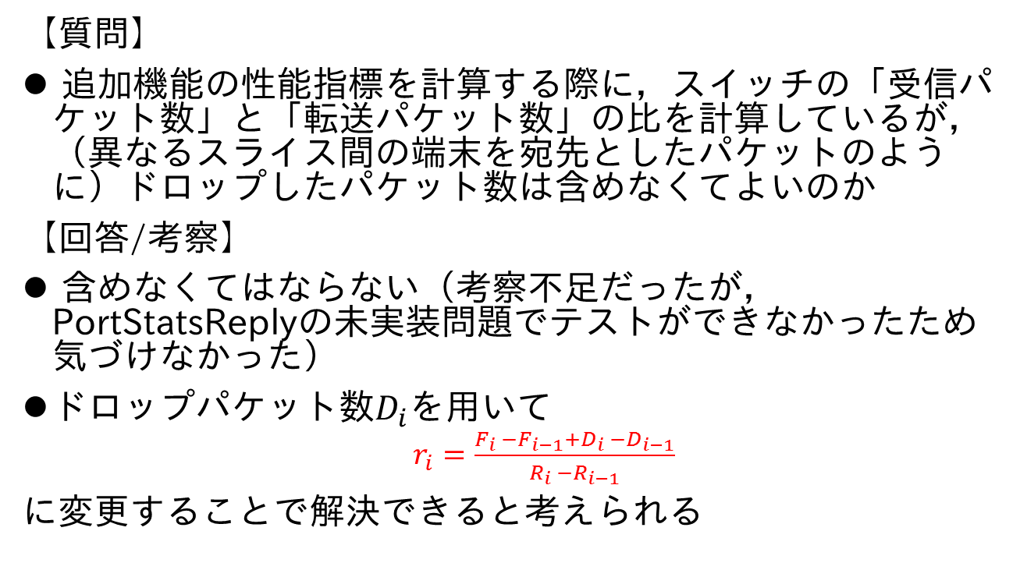
4. 質疑 1/4
【質問】
追加機能の性能指標を計算する際に，スイッチの「受信パケット数」と「転送パケット数」の比を計算しているが，（異なるスライス間の端末を宛先としたパケットのように）ドロップしたパケット数は含めなくてよいのか
【回答/考察】
含めなくてはならない（考察不足だったが，PortStatsReplyの未実装問題でテストができなかったため気づけなかった）
ドロップパケット数$D_{i}$を用いて
$r_{i}=$ $\frac{F_{i} −F_{i−1}+D_{i} −D_{i−1}}{R_{i} −R_{i−1}}$
に変更することで解決できると考えられる

Slide 22
4. 質疑 2/4
【質問】
スイッチのインターフェースやリンクのパフォーマンスが低下することも考えられるが，なぜ今回はスイッチ本体のパフォーマンス低下の検知にしたのか
【回答/考察】
PortStatsReplyにより，スイッチに存在するポートごとに受信・転送・ドロップパケット数を得ることができ，また，パスごとに性能を計算することによってスイッチの持つインターフェースやリンクのパフォーマンス低下を検知することができる．さらに，同一のリンクに関して双方向の性能計算を行うことでパフォーマンスの低下がインターフェースのものかリンクのものかも判定することができる．
しかしながら，実現可能性については議論し，考察したものの，今回は実装のためにかかる工数および時間の観点からスイッチのパフォーマンス低下を検知するにとどまった

Slide 23
4. 質疑 3/4
【質問】
頑張った点はどこか
【回答/考察】
作業前に話し合い，仕様書（ガイドライン）を作成・編集することで，分担して作業をする際にも，班員の作業内容や各種仕様（構成や利用するIPアドレス・Rest APIのためのURIにいたるまで）を確認することができた
分担作業時の個別テスト，組み合わせたときの統合テストを事前に考えてから実行することで，「テスト漏れ」がないようにした
「自然なIaaSを目指す」というのをコンセプトに掲げており，不自然な仕様の排除に努めた
VMマネージャとVMサーバを分離することにより，VMマネージャおよびVMサーバを管理しているサービス事業者は，必要に応じて簡単にVMサーバを増やすことができる（設備投資や事業拡大が簡単になる）
ユーザ端末や管理用端末は複数存在しうる
「管理用端末以外の端末は，コントローラのIPも知らず，仮に知っていても一切アクセスできない」というような自然なアクセス規則
「OpenFlowで実現する」という利点を利用するため，スライスやインターフェースの工夫によるプレーン分離を実現した

Slide 24
4. 質疑 4/4
【質問】
大変だった点はどこか
【回答/考察】
Dockerを利用した固定IPでのコンテナ作成及びVMサーバ外の端末とコンテナとの通信実現
仮想環境で動く状態のものを実スイッチを通して動くようにするための調整および正常に動作できない原因究明
追加機能におけるPortStatsReplyの実装（できなかった）

Slide 25
【予定】
12/21 ガイドラインのプロトタイプ完成
1/11 ガイドラインの詳細化，dockerによるコンテナ作成およびコンテナのネットワーク参加実現，L3配送の実現
1/18 スライス機能の実装，トポロジ情報の可視化完成，追加機能の実装アルゴリズム考案
1/25 IaaS完成，追加機能の実装開始
2/1 追加機能実装完了
【実際】
12/21 ガイドラインのプロトタイプ完成
1/11 ガイドラインの詳細化
1/18 IPリスト作成
1/24 VMマネージャ上のREST API実装，トポロジの可視化機能完成，dockerによるコンテナ作成およびコンテナのネットワーク参加実現
1/25 L3配送の実現，発表資料作成開始
1/26 追加機能の実装アルゴリズム考案，パフォーマンス低下実現用リピータの作成
1/28 複数のVMサーバに対応できるよう，VMマネージャとVMサーバの分離
1/31 IaaS完成，追加機能の実装（未完成）

Slide 26
5. スケジュールと実際 1/2
予定
実際
12/14
課題発表
12/21
ガイドラインのプロトタイプ完成
ガイドラインのプロトタイプ完成
1/11
ガイドラインの詳細化 Dockerによるコンテナ作成
コンテナのネットワーク参加実現L3配送の実現
ガイドラインの詳細化
1/18
スライス機能の実装
トポロジ情報の可視化完成
追加機能のアルゴリズム考案
割り当てIPリスト作成
1/24
VMマネージャ上のREST API トポロジの可視化機能 dockerによるコンテナ作成 コンテナのネットワーク参加

Slide 27
5. スケジュールと実際 2/2
予定
実際
1/25
IaaS完成
追加機能の実装開始
L3配送の実現
発表資料作成開始
1/26
追加機能のアルゴリズム考案
パフォーマンス低下実現用リピータの作成
1/28
VMマネージャとVMサーバの分離
1/31
追加機能実装完了
IaaS完成 追加機能の実装（未完成）
2/1
最終発表

Slide 28
6. 役割分担
阿部 | リピータ，ガイドライン，Docker，スライド，テスト
佐竹 | トポロジ可視化，ガイドライン，IPリスト，スライド，テスト
錦織 | Docker，スライド，テスト
西村 | コントローラ，REST API，トポロジ可視化，テスト

Slide 29
成果物公開場所

